Slide 1
XXI EDICIÓN CUMBRE JUDICIAL IBEROAMERICANA
LIMA – PERÚ
Informe Comisión de Justicia Medioambiental
Setiembre, 2023
La Comisión de Justicia Medioambiental de Cumbre Judicial Iberoamericana, fue constituida en el año 2014 durante la XVII Edición celebrada en Santiago de Chile

Slide 2
Integración concluido período
ARGENTINA: Ricardo Lorenzetti
BRASIL: Antonio Herman de Vasconcellos e Benjamin
COSTA RICA: Damaris Vargas Vásquez (país Coordinador)
MÉXICO: Alfredo Gutiérrez Ortiz Mena
REPUBLICA DOMINICANA: Wendy Sonaya Martínez Mejía
URUGUAY: Gregorio Tabaré Sosa Aguirre
Integración inicio período
BRASIL: Antonio Herman de Vasconcellos e Benjamin
MÉXICO: Alfredo Gutiérrez Ortiz Mena
ARGENTINA: Ricardo Lorenzetti
ESPAÑA: Rafael Fernández Valverde
PANAMÁ: Jose Eduardo Ayú Prado Canals
COSTA RICA: Damaris Vargas Vásquez (país Coordinador)
REPUBLICA DOMINICANA: Wendy Sonaya Martínez Mejía

Slide 3
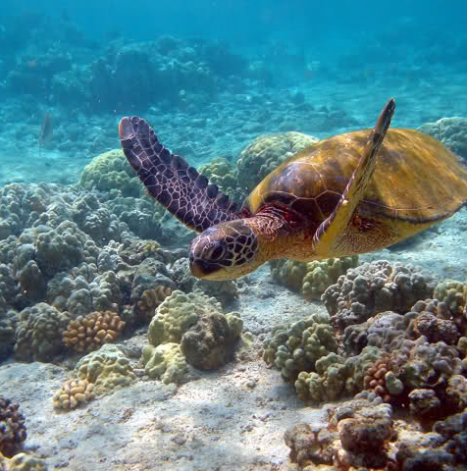
Actividades Realizadas
Reuniones Virtuales
19 de Octubre 2022
22 de Marzo 2023
27 de Julio 2023

Slide 4
Actualización 95 Principios Jurídicos Medioambientales para el Desarrollo Ecológicamente Sustentable

Slide 5
Portal de Jurisprudencia Ambiental

Slide 6
Promover el fortalecimiento de las capacidades humanas en tema ambiental

Slide 7
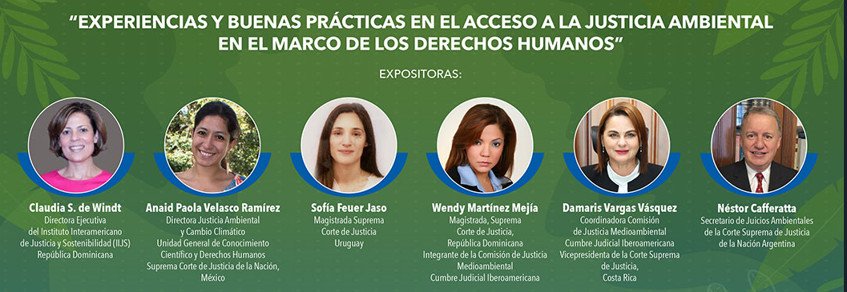
Foro Internacional sobre Experiencias en acceso a la Justicia Ambiental en el marco de los Derechos Humanos

Slide 8
Cursos de capacitación sobre la aplicación del Acuerdo de Escazú y la justiciabilidad de los Tratados de Cambio Climático (Acuerdo de París)

Slide 9
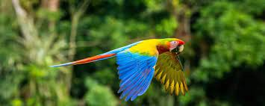
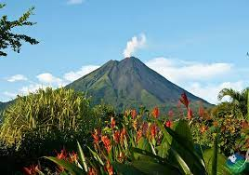
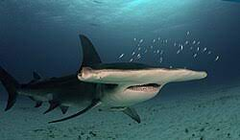
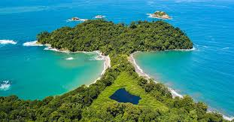
¡MUCHAS GRACIAS!

